Slide 2
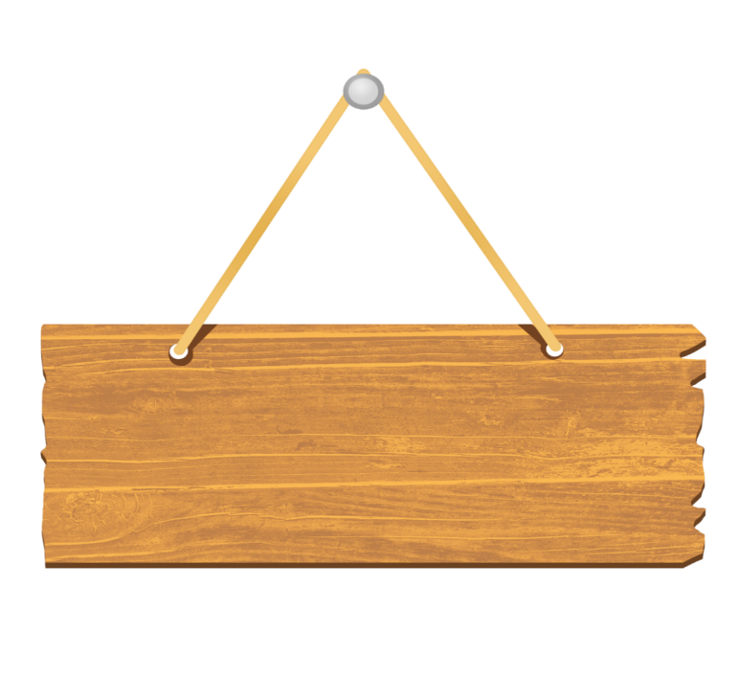

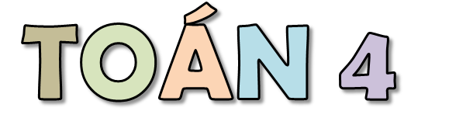

(Trang 87)

Slide 3



Slide 4


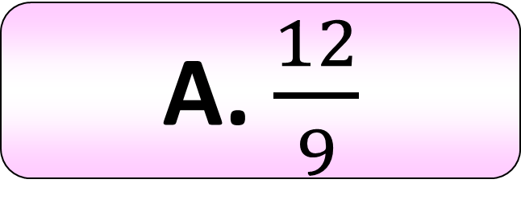
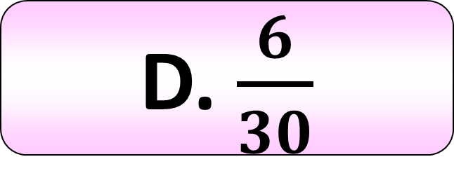
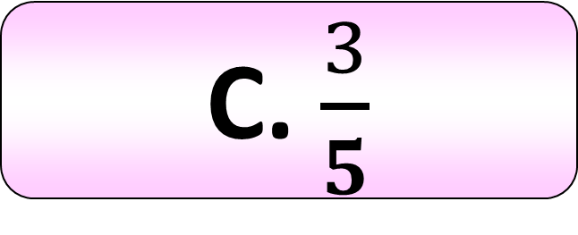
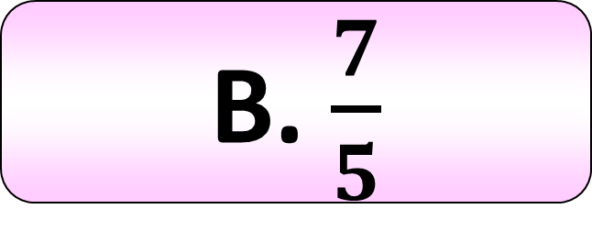
$$\frac{3}{4} × \frac{4}{5}$$
A. $\frac{12}{9}$
C. $\frac{3}{5}$
B. $\frac{7}{5}$
D. $\frac{6}{30}$

Slide 5
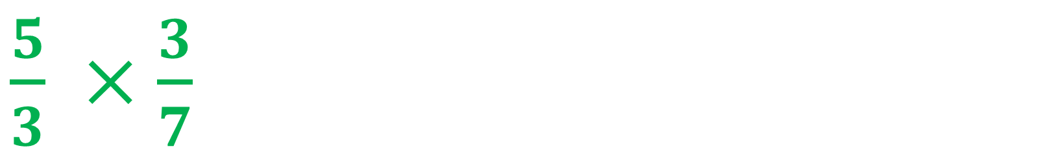
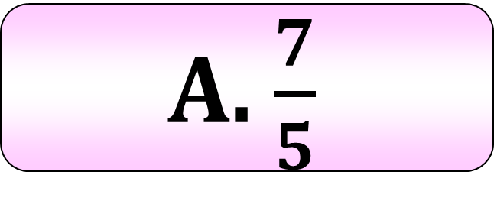
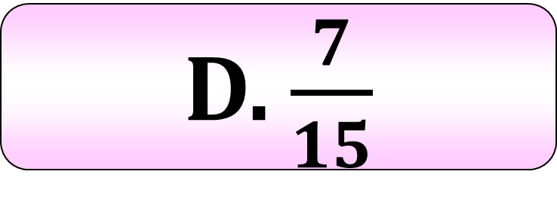
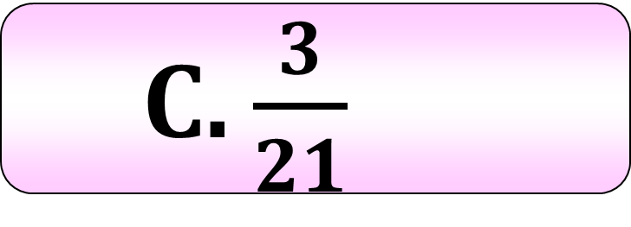
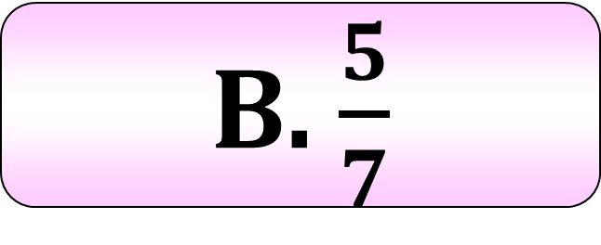
$\frac{5}{3} ×$ $\frac{3}{7}$
A. $\frac{7}{5}$
C. $\frac{3}{21}$
B. $\frac{5}{7}$
D. $\frac{7}{15}$

Slide 6

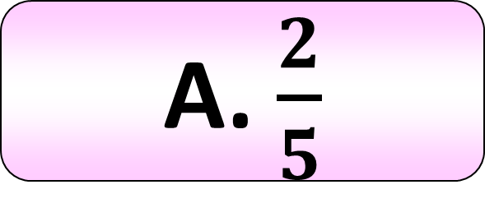
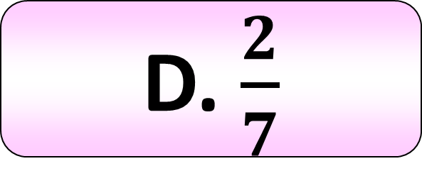
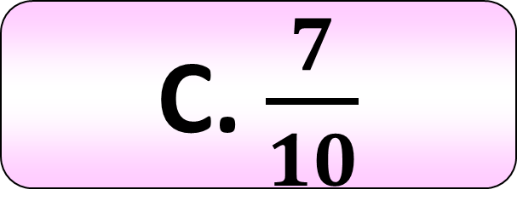
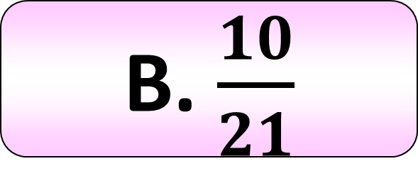
$$\frac{5}{7} ×\frac{2}{3}$$
A. $\frac{2}{5}$
C. $\frac{7}{10}$
B. $\frac{10}{21}$
D. $\frac{2}{7}$

Slide 7



Slide 8
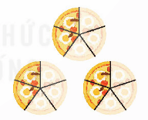
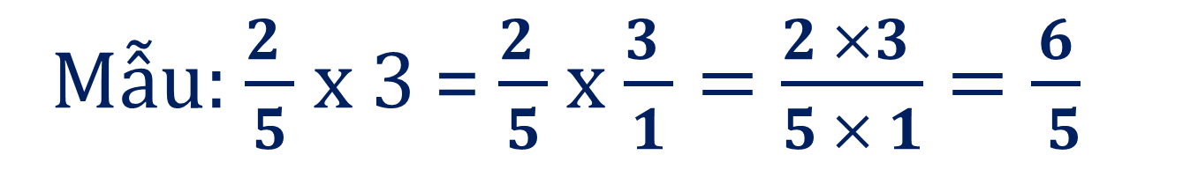
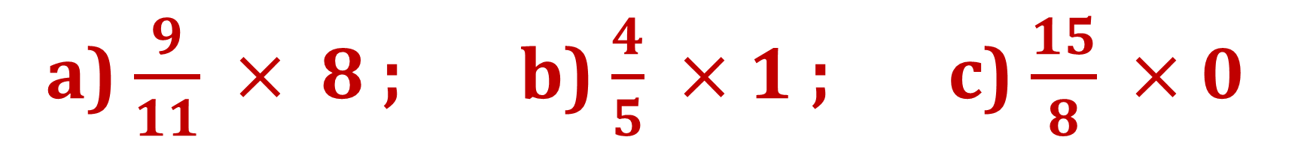
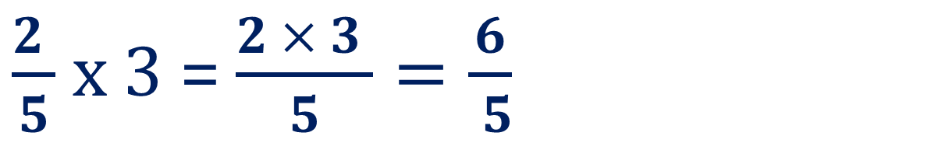
1
Tính (theo mẫu)
Mẫu: $\frac{2 }{5}$ x 3 = $\frac{2 }{5}$ x $\frac{3 }{1}=\frac{2 ×3 }{5 × 1}=\frac{6}{ 5}$
Ta có thể viết gọn như sau:
$\frac{2 }{5}$ x 3 = $\frac{2 × 3 }{5}=\frac{6}{ 5}$
a) $\frac{9}{11} × 8$ ; b) $\frac{4}{5} ×1$ ; c) $\frac{15}{8} ×0$

Slide 9

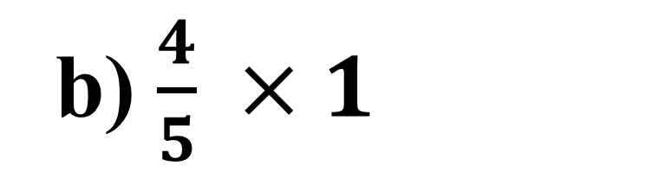

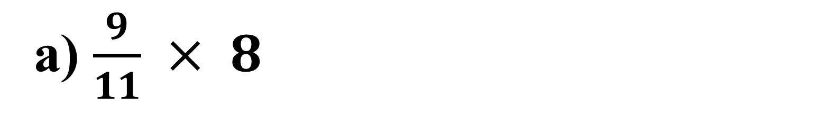

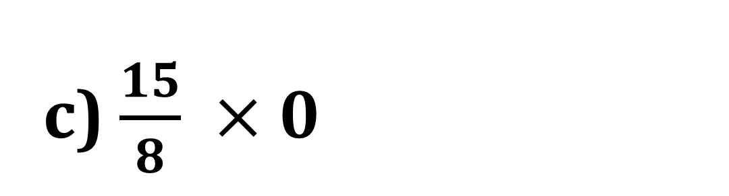
$$= \frac{9 × 8}{11} = \frac{72}{11}$$
a) $\frac{9}{11} × 8$
$$=\frac{4×1}{5} = \frac{4}{5}$$
b) $\frac{4}{5} ×1$
$$=\frac{15 × 0}{8}=0$$
c) $\frac{15}{8} ×0$

Slide 10


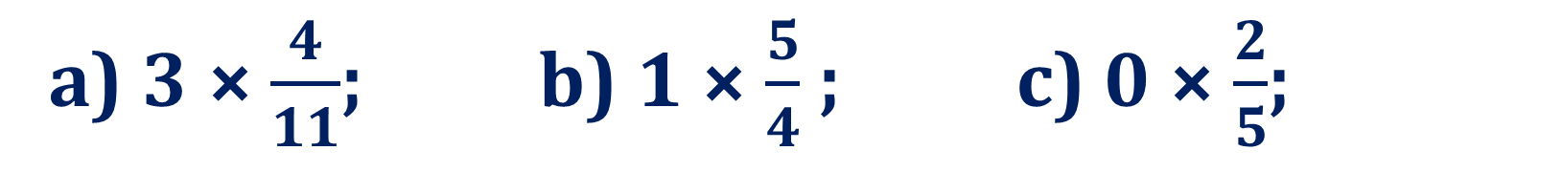
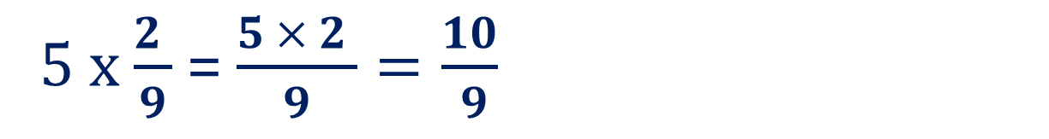
2
Tính (theo mẫu)
Mẫu: $5 x \frac{2 }{9}$= $\frac{5 }{1}$ x $\frac{2 }{9}=\frac{5 × 2}{1 × 9}=\frac{10}{ 9}$
Ta có thể viết gọn như sau:
5 x $\frac{2 }{9}$ = $\frac{5 × 2 }{9}=\frac{10}{ 9}$
a) 3 × $\frac{4}{11}$; b) 1 × $\frac{5}{4}$; c) 0 × $\frac{2}{5}$;

Slide 11




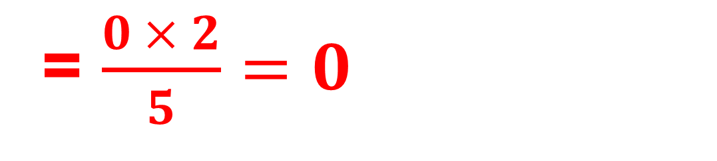

b) 1 × $\frac{5}{4}$
$$= \frac{3× 4}{11} = \frac{12}{11};$$
$$=\frac{1×5}{4}= \frac{5}{4}$$
a) 3 × $\frac{4}{11}$
c) 0 × $\frac{2}{5}$
= $\frac{0 × 2}{5}=0$

Slide 12
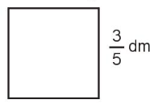


Tính chu vi của hình vuông có cạnh $\frac{3}{5}$ dm.
3
Bài giải:
Chu vi hình vuông là:
$\frac{3}{5}$ × 4 = $\frac{12}{5}$ (dm)
Đáp số: $\frac{12}{5}$ dm

Slide 13

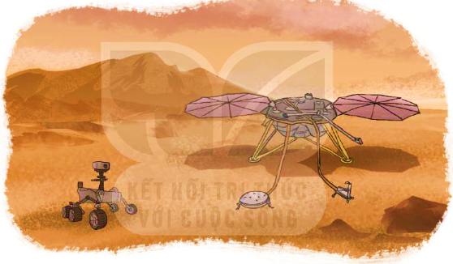
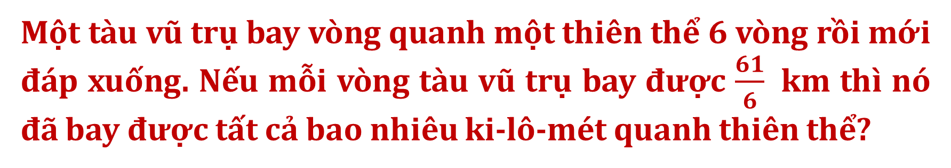

Một tàu vũ trụ bay vòng quanh một thiên thể 6 vòng rồi mới đáp xuống. Nếu mỗi vòng tàu vũ trụ bay được $\frac{61}{6}$ km thì nó đã bay được tất cả bao nhiêu ki-lô-mét quanh thiên thể?
Bài giải:
Tàu vũ trụ bay được số ki – lô - mét quanh thiên thể là:
$\frac{61}{6}$ × 6 = 61 (km)
Đáp án: 61 km

Slide 14


